Slide 1
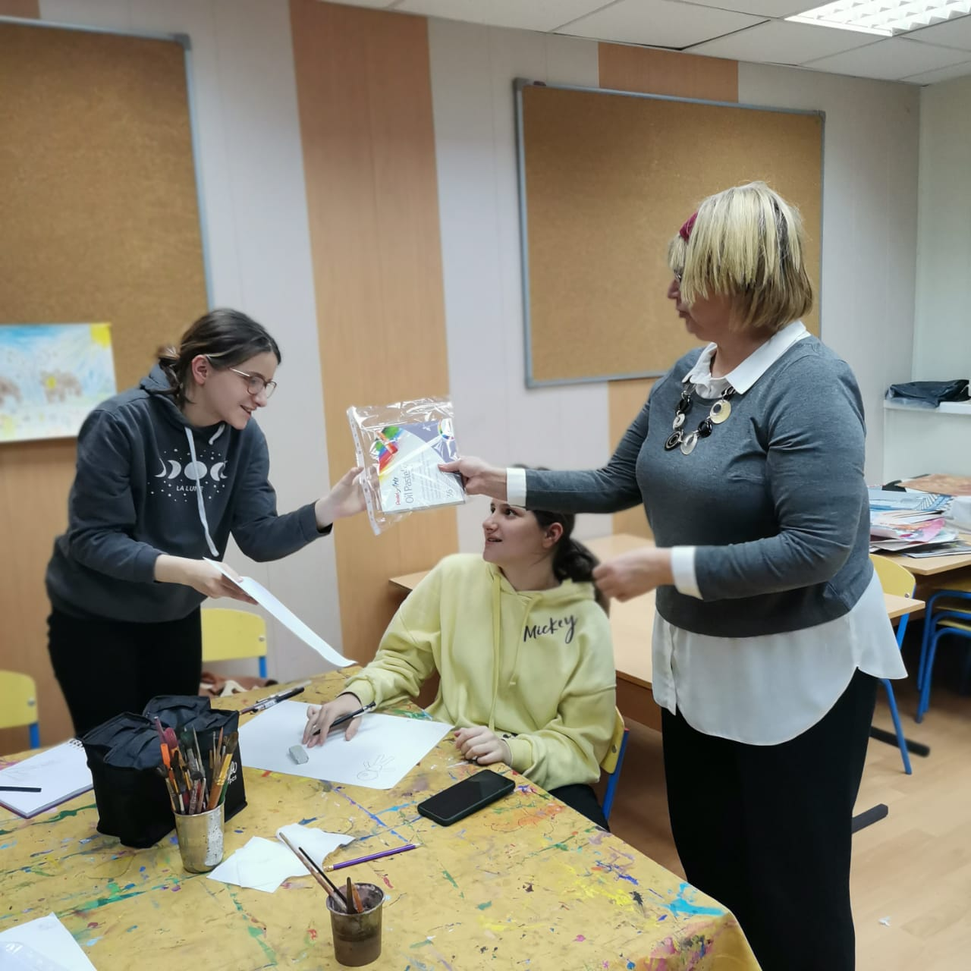
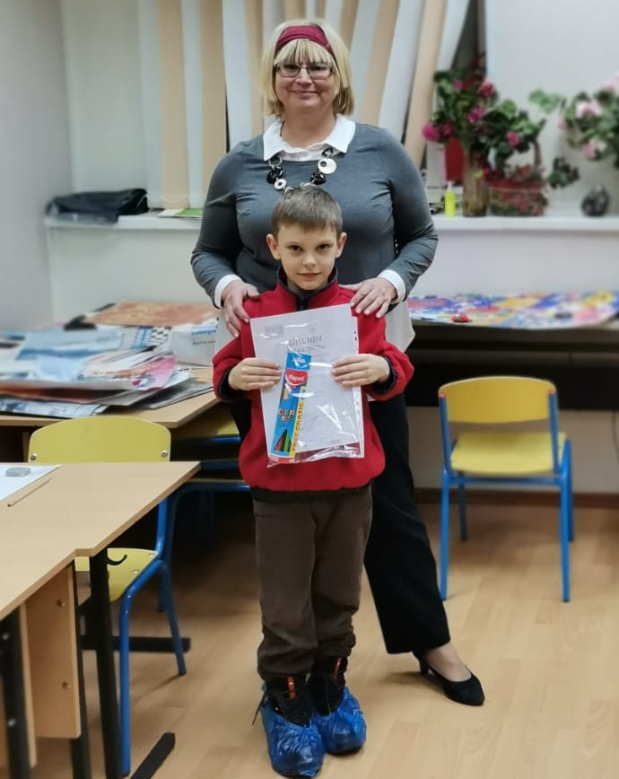
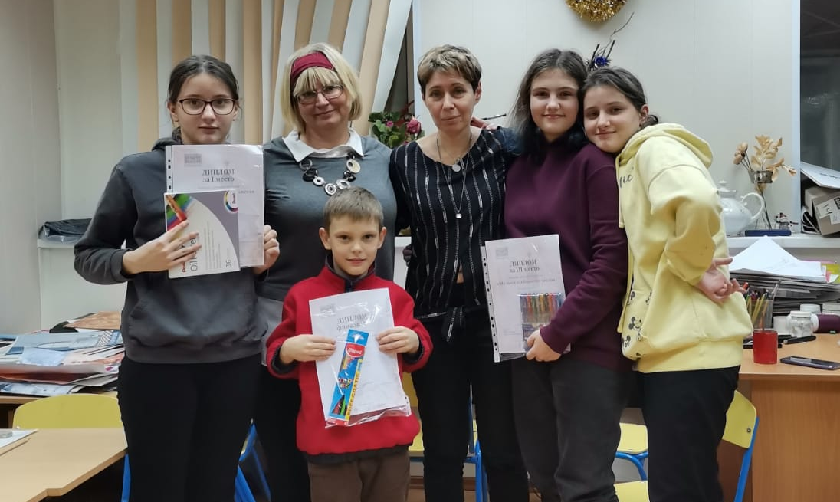
Фотоотчет о проведении мероприятия сверх государственного задания на 4 квартал 2021 г.
01.07.-04.11.2021 г. филиал «Дети-Детям» ГБУ г.Москвы «Молодежный центр «Галактика» участвовал в досуговом мероприятии - Конкурс детского рисунка «Музыка альбомного листа». Организатор - ГБУК г. Москвы «Музей «Садовое кольцо», место проведения - Москва, Проспект Мира, дом 14, стр. 10
Занимающиеся изостудий филиала "Дети-Дети" участвовали в этом городском конкурсе и заняли призовые места: Демкив Андрей и Беженарь Эмилия заняли 1 место, Курочкин Никита занял 2 место, Шарич Беата заняла 3 место. Организаторы конкурса поблагодарили всех за участие, пожелали всем участникам творческих успехов и бесконечной фантазии для исполнения художественных замыслов. В мероприятии от филиала «Дети-Детям» участвовало 15 человек.

Slide 2



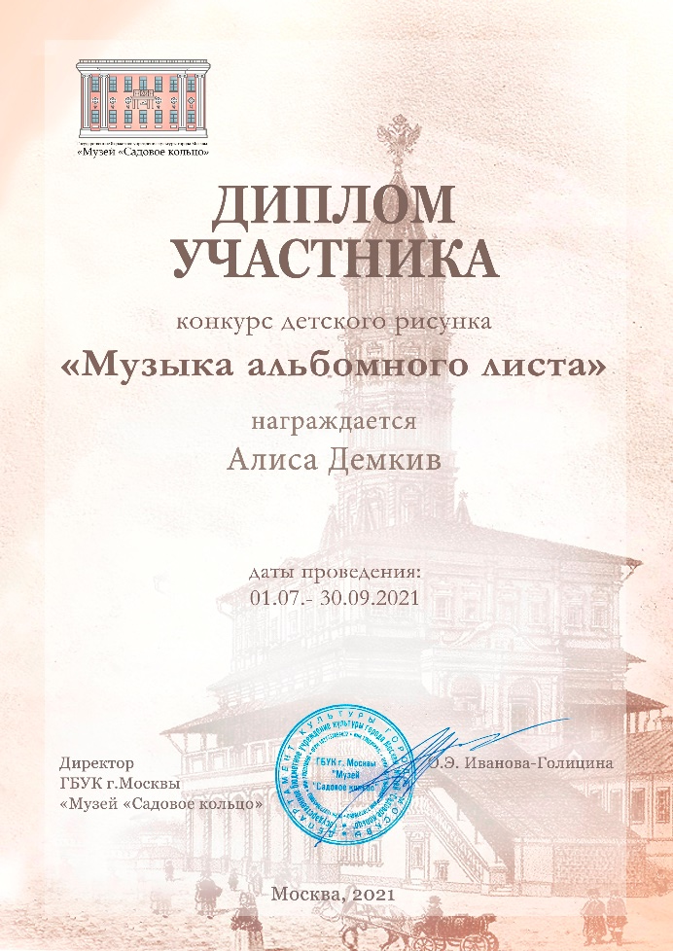

Slide 3



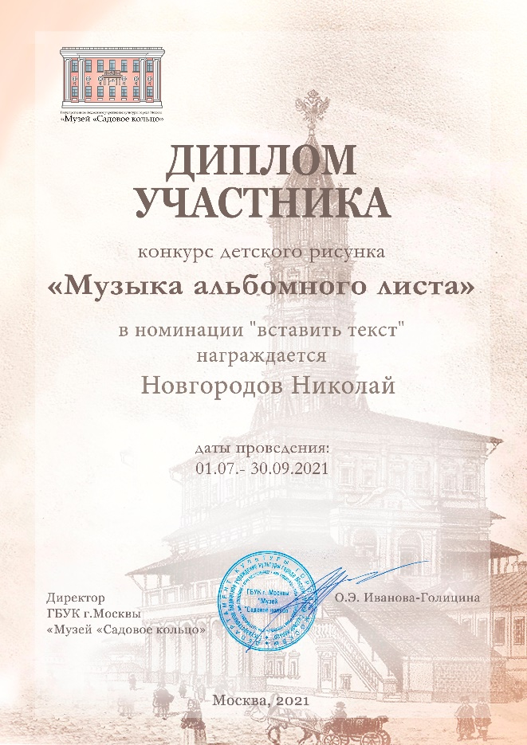

Slide 4





Slide 5



Руководитель филиала «Дети-Детям» Е.Ю.Цыбулькова

